Slide 1
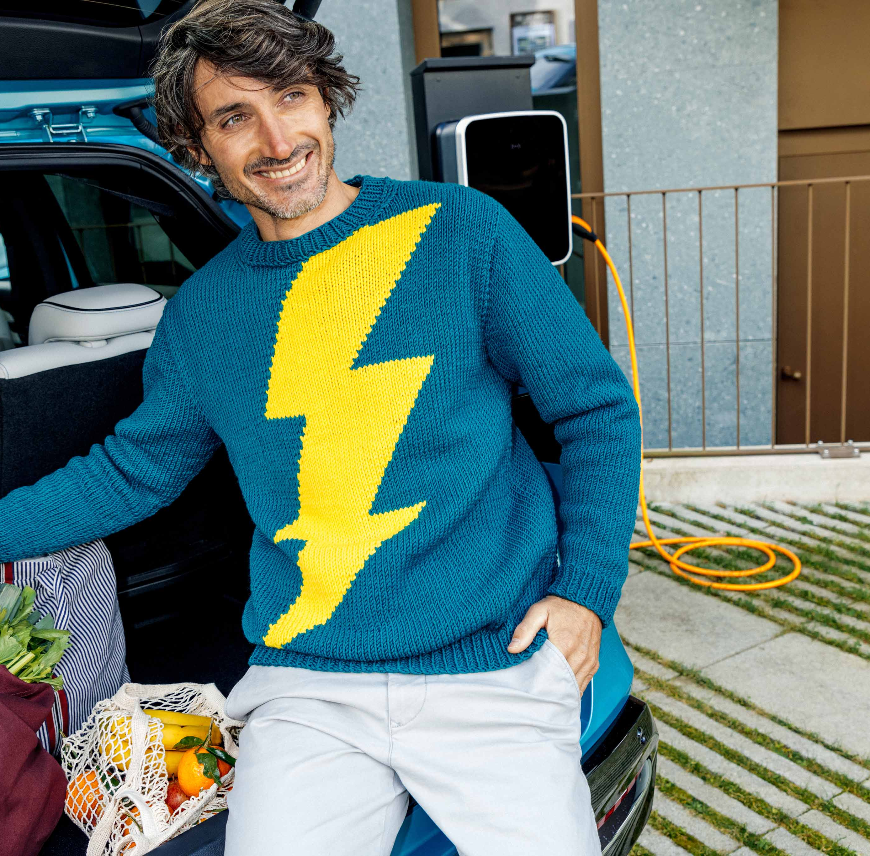

Soyez au courant.ch
Plateforme d’informations fiable, claire et objective.
Campagne de communication pour promouvoir l’e-mobilité.
Contribue à lever les barrières émotionnelles grâce une meilleure compréhension des enjeux:
  Voitures
  Recharge
  Energie
  Environnement
SuisseEnergie
Office féféral de l‘Energie OFEN
Pulverstrasse 13
CH-3063 Ittigen
Infoline 0848 444 444
suisseeenergie.ch

